Slide 1
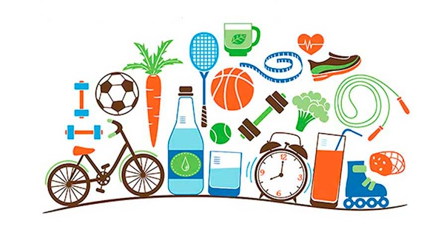
Здоровый образ жизни
Рекомендации ВОЗ
Notes:
Добрый день! Меня зовут _____________, я сотрудник ____________.
Сегодняшняя лекция посвящена обзору рекомендаций Всемирной организации здравоохранения по поддержанию здорового образа жизни.
В ходе лекции будут освещены основные факты касательно здорового образа жизни, а также даны рекомендации по здоровому питанию и физической активности.

Slide 2
Что делает ВОЗ
Всемирная организация здравоохранения является органом, направляющим и координирующим международную работу в области здравоохранения в рамках системы ООН
Основные направления деятельности ВОЗ:
  Неинфекционные заболевания (НИЗ)
  Инфекционные заболевания
  Обеспечение готовности, эпиднадзор и ответные меры
  Укрепление здоровья на протяжении всей жизни
  Системы здравоохранения
Notes:
Начнем лекцию с краткого рассказа о том, что такое ВОЗ и чем она занимается. Всемирная организация здравоохранения является органом, направляющим и координирующим международную работу в области здравоохранения в рамках системы ООН. Сотрудники ВОЗ в основном занимаются проблемами общественного здоровья – это разработка и организация мероприятий в различных странах. В качестве основных направлений деятельности ВОЗ значится работа в отношении хронических неинфекционных заболеваний (артериальная гипертония, ишемическая болезнь сердца, сахарный диабет и т.д.) и укреплении здоровья на протяжении всей жизни.

Slide 3
Принципы здорового образа жизни по ВОЗ
Отсутствие поведенческих факторов риска
Достаточная физическая активность
Здоровое питание
Notes:
Для того, чтобы дать руководство к действию по укреплению здоровья, ВОЗ разработала рекомендации по поддержанию здорового образа жизни. Данные рекомендации базируются на трех принципах:
Здоровое питание.
Достаточная физическая активность.
Отсутствие так называемых поведенческих факторов риска – к ним относят курение, употребление алкоголя, наркотиков.

Slide 4
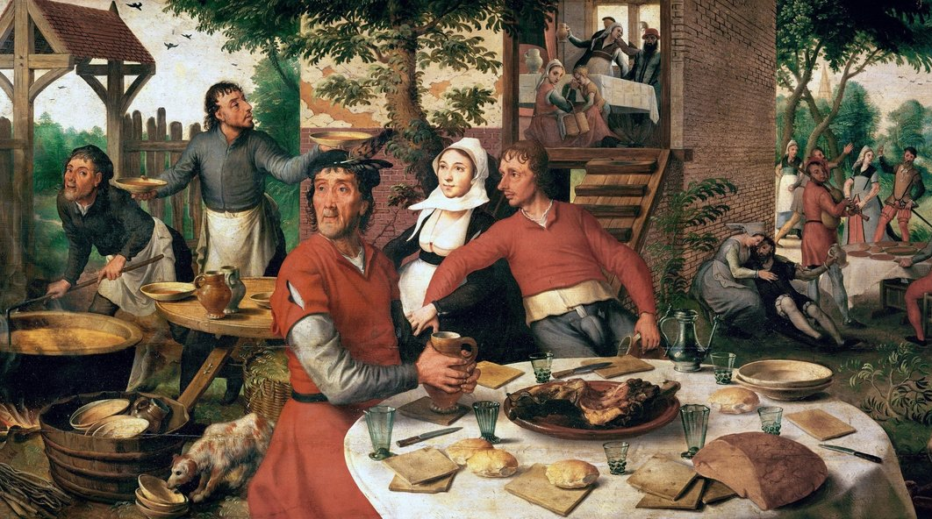
Здоровое питание
Основные факты
Здоровое питание обеспечивает защиту от неправильного питания во всех его формах, а также от неинфекционных заболеваний
Нездоровое питание и отсутствие физической активности являются основными рисками для здоровья во всем мире
Практика здорового питания формируется на ранних этапах жизни
Notes:
Начнем с обзора рекомендаций ВОЗ по здоровому питанию. Что нужно знать про здоровое питание?
Во-первых, это защита от неправильного питания - недостаточного, избыточного или несбалансированного поступления в организм калорий и/или питательных веществ), а также от неинфекционных заболеваний, включая диабет, болезни сердца, инсульт и некоторые виды рака.
Во-вторых, нездоровое питание и отсутствие физической активности являются основными рисками для здоровья во всем мире. Для России это очень актуально, поскольку в силу особенностей питания и образа жизни в нашей стране риск возникновения сердечно-сосудистых заболеваний оценивается как очень высокий.
Важно понимать, что практика здорового питания формируется на ранних этапах жизни. Семейный стиль питания влияет на всю дальнейшую жизнь ребенка.

Slide 5
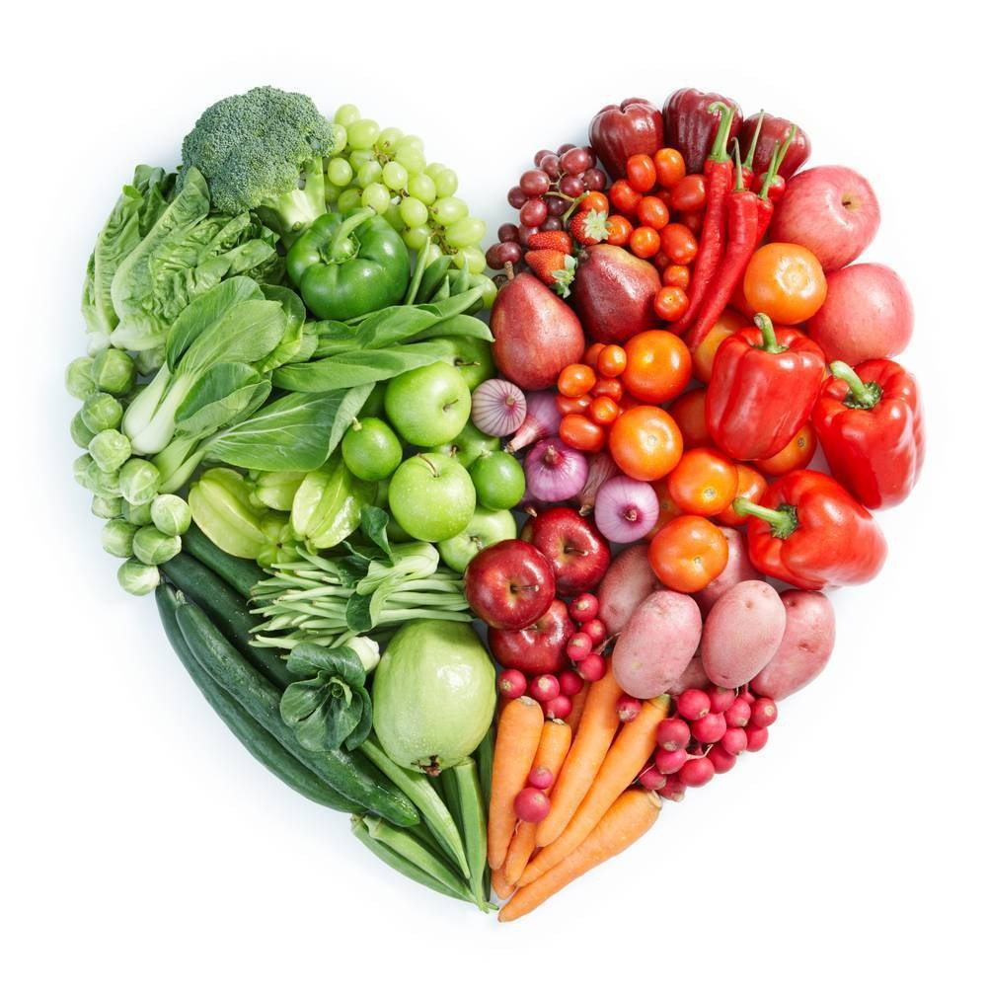
Компоненты здорового питания
Фрукты, овощи, бобовые, орехи и цельные злаки
400 г фруктов и овощей в день
Свободные сахара – менее 10% от общей потребляемой энергии
Жиры − менее 30% от общей потребляемой энергии. Предпочтение ненасыщенным жирам
Потребление насыщенных жиров менее 10% и трансжиров менее 1% от общей потребляемой энергии
Потребление менее 5 г соли в день
Соль должна быть йодированной
Notes:
Какие компоненты должен содержать здоровый рацион, а от каких лучше отказаться?
Однозначно рекомендованы к употреблению фрукты, овощи, бобовые (например, чечевица, фасоль), орехи и цельные злаки (например, непереработанная кукуруза, просо, овес, пшеница и неочищенный рис). Важно, что в качестве овощей не учитывается картофель, сладкий картофель (батат) и другие крахмалсодержащие корнеплоды. Такая оговорка неслучайна: эти продукты относительно бедны пищевыми волокнами и практически полностью состоят из углеводов, что вносит дисбаланс в рацион.
Свободные сахара, то есть сахар, добавляемый в пищевые продукты или напитки либо естественным образом присутствующий в меде, сиропах, фруктовых соках и их концентратах, должны составлять менее 10% от общей потребляемой энергии, что эквивалентно 50 г (или 12 чайным ложкам без верха) на человека с нормальным весом, потребляющего около 2000 калорий в день. В идеале, в целях обеспечения дополнительных преимуществ для здоровья, они должны составлять менее 5% от общей потребляемой энергии.
Жиры должны составлять менее 30% от общей потребляемой энергии. Необходимо отдавать предпочтение ненасыщенным жирам, содержащимся в рыбе, авокадо и орехах, а также в подсолнечном, соевом, рапсовом и оливковом масле. Ненасыщенные жиры служат для обновления мембран клеток и образования регуляторных веществ организма. Насыщенные жиры, содержащиеся в жирном мясе, сливочном масле, пальмовом и кокосовом масле, сливках, сыре и свином сале, служат больше для восполнения энергетических запасов. Также в пище встречаются транс-жиры, особенно в продуктах промышленного производства (в запеченных и жареных продуктах, заранее упакованных закусочных и других продуктах, таких как замороженные пиццы, пироги, печенье, вафли, кулинарные жиры и бутербродные смеси) и естественного происхождения (содержащиеся в мясной и молочной продукции, получаемой от жвачных животных, таких как коровы, овцы, козы и верблюды). Транс-жиры значительно повышают риск развития сердечно-сосудистых заболеваний. Рекомендуется сократить потребление насыщенных жиров до менее 10% и транс-жиров до менее 1% от общей потребляемой энергии. Особенно следует избегать потребления транс-жиров промышленного производства, которые не входят в состав здорового питания
Наконец, рекомендуется потребление менее 5 г соли (эквивалентно примерно одной чайной ложке) в день. Соль должна быть йодированной. Избыток соли приводит к повышению артериального давления и задержки жидкости в организме.

Slide 6
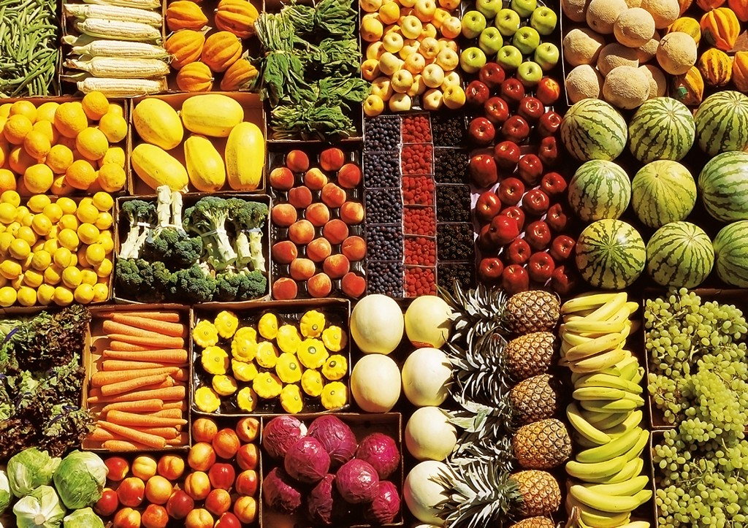
Рекомендации по поддержанию здорового питания
Фрукты и овощи
Потребление фруктов и овощей можно улучшить:
  всегда включать в рацион овощи
  употреблять в качестве закуски свежие фрукты и овощи
  потреблять сезонные фрукты и овощи
  потреблять разнообразные фрукты и овощи
Notes:
Какие преимущества дает регулярное достаточное употребление фруктов и овощей?
Ежедневное потребление, по меньшей мере, 400 г, или пяти порций, фруктов и овощей снижает риск развития НИЗ и помогает обеспечить ежедневное поступление клетчатки. Клетчатка необходима для нормальной жизнедеятельности микробиоты кишечника. При ее недостатке в рационе изменяется состав бактерий кишечника, что проявляется нарушениями пищеварения, стула и повышенным риском развития рака толстой кишки.
Потребление фруктов и овощей можно улучшить. Для этого необходимо:
всегда включать в рацион овощи;
употреблять в качестве закуски свежие фрукты и овощи;
потреблять сезонные фрукты и овощи;
потреблять разнообразные фрукты и овощи.

Slide 7
Рекомендации по поддержанию здорового питания
Жиры
Снижение потребления помогает предотвратить нездоровую прибавку веса
Риск развития НИЗ можно снизить благодаря:
  сокращению потребления насыщенных жиров до менее 10% от общей потребляемой энергии
  сокращению потребления транс-жиров до менее 1% от общей потребляемой энергии
  замещению насыщенных жиров и транс-жиров ненасыщенными жирами
Как сократить потребление жиров:
  готовить пищу на пару или варить, а не жарить и не запекать
  заменять сливочное масло, свиное сало на растительные масла, богатые полиненасыщенными жирами, (подсолнечное, оливковое)
  употреблять в пищу молочную продукцию со сниженным содержанием жиров, постное мясо, обрезать видимый жир с мяса
  ограничивать потребление запеченных и жареных продуктов, а также заранее приготовленных закусочных и других продуктов
Notes:
Какие преимущества дает соблюдение рекомендаций по употреблению жиров?
Снижение общего потребления жиров до менее 30% от общей потребляемой энергии помогает предотвратить нездоровую прибавку веса у взрослых людей. Кроме того, риск развития НИЗ можно снизить благодаря:
сокращению потребления насыщенных жиров до менее 10% от общей потребляемой энергии;
сокращению потребления трансжиров до менее 1% от общей потребляемой энергии; и
замещению насыщенных жиров и трансжиров ненасыщенными жирами (2, 3), в частности полиненасыщенными жирами.
Потребление жиров, особенно насыщенных жиров и трансжиров промышленного производства, можно сократить следующими путями:
готовить пищу на пару или варить, а не жарить и не запекать;
заменять сливочное масло, свиное сало на растительные масла, богатые полиненасыщенными жирами, такие как подсолнечное, оливковое масло, а также более экзотические для России - соевое, каноловое (рапсовое), кукурузное, сафлоровое.
употреблять в пищу молочную продукцию со сниженным содержанием жиров и постное мясо или обрезать видимый жир с мяса;
ограничивать потребление запеченных и жареных продуктов, а также заранее приготовленных закусочных и других продуктов (например, пончиков, кексов, пирогов, печенья и вафель), содержащих трансжиры промышленного производства.

Slide 8
Рекомендации по поддержанию здорового питания
Соль, натрий и калий
Высокий уровень потребления натрия и недостаточное потребление калия способствуют повышению артериального давления
Это повышает риск развития болезней сердца и инсульта
Потребление соли можно сократить следующими путями:
  ограничить количество соли и приправ с высоким содержанием натрия (например, соевого соуса, рыбного соуса и бульона), добавляемых во время приготовления еды
  не ставить на стол соль и соусы с высоким содержанием натрия
  ограничить потребление соленых закусок
  выбирать продукты с низким содержанием натрия
Калий может смягчать негативное воздействие избыточного потребления натрия на кровяное давление
Поступление в организм калия можно увеличить путем потребления свежих фруктов и овощей
Notes:
Многие люди потребляют слишком много натрия, поступающего с солью (соответствует потреблению, в среднем, 9-12 г соли в день), и недостаточно калия (менее 3,5 г). Высокий уровень потребления натрия и недостаточное потребление калия способствуют повышению артериального давления, что, в свою очередь, повышает риск развития болезней сердца и инсульта. Сокращение потребления соли до рекомендуемого уровня, то есть до менее 5 г в день, могло бы способствовать предотвращению 1,7 миллиона случаев смерти в год. Проблема с избыточным потреблением соли состоит еще в том, что люди зачастую не знают, какое количество соли они потребляют. Во многих странах основное количество соли поступает в организм человека из переработанных продуктов (готовых блюд; мясопродуктов, таких как бекон, ветчина и салями; сыра; и соленых закусок) или из пищевых продуктов, часто потребляемых в больших количествах (например, хлеб). Соль также добавляют в пищу во время ее приготовления (например, путем добавления бульона, бульонных кубиков, соевого соуса и рыбного соуса) или во время еды (путем добавления столовой соли).
Потребление соли можно сократить следующими путями: ограничить количество соли и приправ с высоким содержанием натрия (например, соевого соуса, рыбного соуса и бульона), добавляемых во время приготовления еды; не ставить на стол соль и соусы с высоким содержанием натрия;ограничить потребление соленых закусок; и выбирать продукты с низким содержанием натрия.
Некоторые производители пищевых продуктов изменяют состав своей продукции для снижения содержания натрия, и перед приобретением или потреблением продуктов следует проверять маркировку на предмет содержания в них натрия.
Калий может смягчать негативное воздействие избыточного потребления натрия на кровяное давление. Поступление в организм калия можно увеличить путем потребления свежих фруктов и овощей.

Slide 9
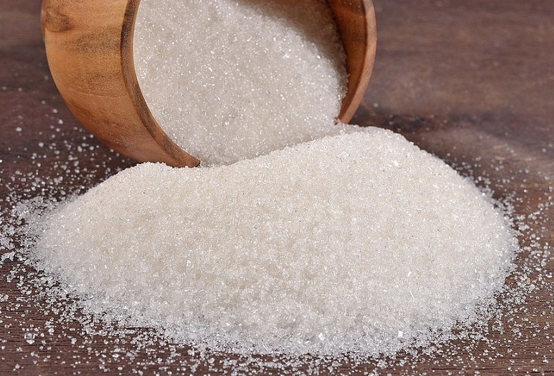
Рекомендации по поддержанию здорового питания
Сахара
Потребление сахаров необходимо уменьшить до менее 10% от общей потребляемой энергии.
Потребление свободных сахаров повышает риск развития:
  кариеса зубов
  нездоровой прибавки веса
Потребление сахаров можно сократить следующими путями:
  ограничить потребление пищевых продуктов и напитков с высоким содержанием сахаров
  заменять сладкие закуски на свежие фрукты и овощи
Notes:
Сахара
Потребление сахаров как среди взрослых людей, так и среди детей необходимо уменьшить до менее 10% от общей потребляемой энергии. Сокращение потребления до менее 5% от общей потребляемой энергии обеспечит дополнительные преимущества для здоровья.
Чем грозит избыточное потребление сахара? Повышается риск развития зубного кариеса. Избыточные калории, поступающие вместе с едой и напитками, содержащими свободные сахара, способствуют также нездоровой прибавке веса, что может приводить к избыточному весу и ожирению. Недавно получены фактические данные, свидетельствующие о том, что свободные сахара оказывают воздействие на кровяное давление и липиды сыворотки крови. Это позволяет предположить, что сокращение потребления свободных сахаров способствует снижению рисков развития сердечно-сосудистых болезней.
Потребление сахаров можно сократить следующими путями: ограничить потребление пищевых продуктов и напитков с высоким содержанием сахаров, таких как сладкие закуски, конфеты и подслащенные напитки (то есть все типы напитков, содержащих свободные сахара, которые включают газированные и негазированные прохладительные напитки, фруктовые и овощные соки и напитки, жидкие и порошковые концентраты, воды со вкусовыми добавками, энергетические и спортивные напитки, готовый чай, готовый кофе и молочные напитки со вкусовыми добавками), и заменять сладкие закуски на свежие фрукты и овощи.

Slide 10

Физическая активность
Физическая активность – это какое-либо движение тела, производимое скелетными мышцами, которое требует расхода энергии
Регулярная физическая активность помогает:
  профилактике и лечению НИЗ
  предотвратить гипертонию
  поддерживать нормальный вес тела
  может улучшать психическое здоровье
  повышать качество жизни и благополучие
Notes:
Перейдем к следующему разделу нашей лекции, посвященному физической активности.
По определению ВОЗ, физическая активность – это какое-либо движение тела, производимое скелетными мышцами, которое требует расхода энергии. Термин «физическая активность» относится к любым видам движений, в том числе во время отдыха, поездок в какие-либо места и обратно или во время работы. Улучшению здоровья способствует как умеренная, так и интенсивная физическая активность. К популярным видам физической активности относятся ходьба, езда на велосипеде, катание на роликовых коньках, занятия спортом, активный отдых и игры, для которых подходит любой уровень мастерства и которые доставляют удовольствие всем.
Доказано, что регулярная физическая активность способствует профилактике и лечению неинфекционных заболеваний, таких как болезни сердца, инсульт, диабет и некоторые виды рака (например, рак молочной железы, рак толстой кишки). Она также помогает предотвратить гипертонию, поддерживать нормальный вес тела и может улучшать психическое здоровье, повышать качество жизни и благополучие.

Slide 11
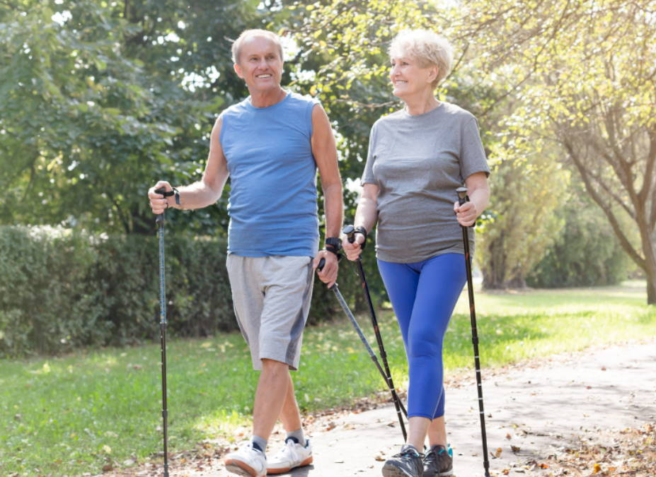
Физическая активность
Основные факты
Физическая активность каждого четвертого взрослого человека в мире не соответствует рекомендуемым уровням
До 5 миллионов случаев смерти в год можно было бы предотвратить, если бы население мира было более активным физически
У людей, которые недостаточно физически активны, на 20%‑30% выше риск смертности
Более 80% подростков во всем мире испытывают недостаток физической активности
Notes:
Стоит знать, что физическая активность каждого четвертого взрослого человека в мире не соответствует международным рекомендуемым уровням физической активности.
До 5 миллионов случаев смерти в год можно было бы предотвратить, если бы население мира было более активным физически.
У людей, которые недостаточно физически активны, на 20%‑30% выше риск смертности по сравнению с теми, кто уделяет достаточно времени физической активности.
Более 80% подростков во всем мире испытывают недостаток физической активности.

Slide 12


Физическая активность
Виды нагрузок
Аэробные нагрузки
Анаэробные нагрузки
Мышцы получают энергию за счет окисления гликогена и жиров кислородом.
Мышцы получают энергию за счет окисления гликогена без кислорода.
Notes:
Для лучшего понимания рекомендаций по уровню физической активности кратко расскажу о видах физических нагрузок. Различают два основных вида нагрузок: аэробные и анаэробные. Разница в этих видах нагрузок заключается в том, как мышцы получают энергию для работы. Для похудения лучше применять аэробные нагрузки – это ходьба, бег, плавание, езда на велосипеде и т.д., поскольку тогда организм начинает использовать жир для получения энергии. Для увеличения силы же используются анаэробные упражнения – работа с весами, на тренажере, силовые упражнения и т.д.

Slide 13
Физическая активность
Рекомендуемый уровень
Взрослым в возрасте 18-64 лет:
Уделять аэробной физической активности умеренной интенсивности не менее 150‑300 минут в неделю
Или аэробной физической активности высокой интенсивности не менее 75‑150 минут в неделю
Дважды в неделю или чаще уделять время физической активности средней или высокой интенсивности, направленной на развитие мышечной силы всех основных групп мышц, так как это приносит дополнительную пользу здоровью
Следует ограничить время, проводимое в положении сидя или лежа
Нужно стремиться превысить рекомендуемые уровни физической активности средней и высокой интенсивности
Notes:
Перейдем к тому, какой уровень физической активности рекомендует ВОЗ.
Взрослым в возрасте 18-64 лет рекомендуется:
уделять аэробной физической активности умеренной интенсивности не менее 150‑300 минут в неделю.
или аэробной физической активности высокой интенсивности не менее 75‑150 минут в неделю; или уделять время аналогичному по нагрузке сочетанию физической активности средней и высокой интенсивности в течение недели;
а также дважды в неделю или чаще уделять время физической активности средней или высокой интенсивности, направленной на развитие мышечной силы всех основных групп мышц, так как это приносит дополнительную пользу здоровью;
можно увеличить время, уделяемое аэробной физической активности умеренной интенсивности, с тем чтобы оно составило более 300 минут; или уделять аэробной физической активности высокой интенсивности более 150 минут в неделю; или уделять время аналогичному по нагрузке сочетанию физической активности средней и высокой интенсивности в течение недели, так как это приносит дополнительную пользу здоровью;
следует ограничить время, проводимое в положении сидя или лежа. Замена пребывания в положении сидя или лежа физически активной деятельностью любой интенсивности (в том числе низкой интенсивности) приносит пользу здоровью; и
чтобы уменьшить вредное воздействие на здоровье в основном малоподвижного образа жизни, все взрослые и пожилые люди должны стремиться превысить рекомендуемые уровни физической активности средней и высокой интенсивности.

Slide 14

Физическая активность
Рекомендуемый уровень
Взрослым в возрасте 65 лет и старше
Рекомендуется то же самое, что и взрослым предыдущей категории
Также 3 раза в неделю или чаще уделять время разнообразной многокомпонентной физической активност
Notes:
Взрослым в возрасте 65 лет и старше рекомендуется то же самое, что и взрослым предыдущей категории. Также в рамках своей еженедельной физической активности пожилым людям рекомендуется 3 раза в неделю или чаще уделять время разнообразной многокомпонентной физической активности, в которой основной упор делается на тренировки по улучшению функционального равновесия и силовые тренировки умеренной и большей интенсивности, в целях повышения функциональных возможностей и предотвращения падений. Примерами таких упражнений являются планка (удержание в упоре лежа на локтях), гимнастические упражнения, растяжка.

Slide 15

Поведенческие факторы риска
Табак убивает почти половину употребляющих его людей
Во всем мире в результате вредного употребления алкоголя ежегодно происходит 3 миллиона смертей, что составляет 5,3% всех случаев смерти
Среди людей в возрасте 20-39 лет примерно 13,5% всех случаев смерти связаны с алкоголем
Notes:
Наконец, не менее важно для поддержания здорового образа жизни отказаться от вредных привычек, а именно от употребления табака, алкоголя и наркотиков. Нужно понимать следующее:
Табак убивает почти половину употребляющих его людей.
От последствий употребления табака ежегодно гибнет более 8 миллионов человек. Более 7 миллионов из них – потребители и бывшие потребители табака, и более 1,2 миллиона — некурящие, подвергающиеся воздействию вторичного табачного дыма.
Во всем мире в результате вредного употребления алкоголя ежегодно происходит 3 миллиона смертей, что составляет 5,3% всех случаев смерти.
Вредное употребление алкоголя является причинным фактором более чем 200 нарушений здоровья, связанных с болезнями и травмами.
Потребление алкоголя приводит к смерти и инвалидности относительно на более ранних стадиях жизни. Среди людей в возрасте 20-39 лет примерно 13,5% всех случаев смерти связаны с алкоголем.
Существует причинно-следственная связь между вредным употреблением алкоголя и целым рядом психических и поведенческих расстройств, других неинфекционных нарушений здоровья, а также травм.
В последнее время установлены причинно-следственные связи между вредным употреблением алкоголя и заболеваемостью такими инфекционными болезнями, как туберкулез, а также течением ВИЧ/СПИДа.
Помимо последствий для здоровья вредное употребление алкоголя наносит значительный социальный и экономический ущерб отдельным людям и обществу в целом.

Slide 16
Заключение
Следование рекомендациями ВОЗ поможет сохранить здоровье до конца жизни
Выполнение рекомендаций – проще, чем кажется
Для получения подробной информации ВОЗ обеспечила свободный доступ к материалам на своем сайте: www.who.int/ru/news-room/fact-sheets
Notes:
Подведем итог нашей лекции.
Следование рекомендациями ВОЗ поможет сохранить здоровье до конца жизни.
Выполнение рекомендаций – проще, чем кажется.
Для получения подробной информации ВОЗ обеспечила свободный доступ к материалам на своем сайте. Вы можете посетить сайт ВОЗ по ссылке: https://www.who.int/ru/news-room/fact-sheets

Slide 17
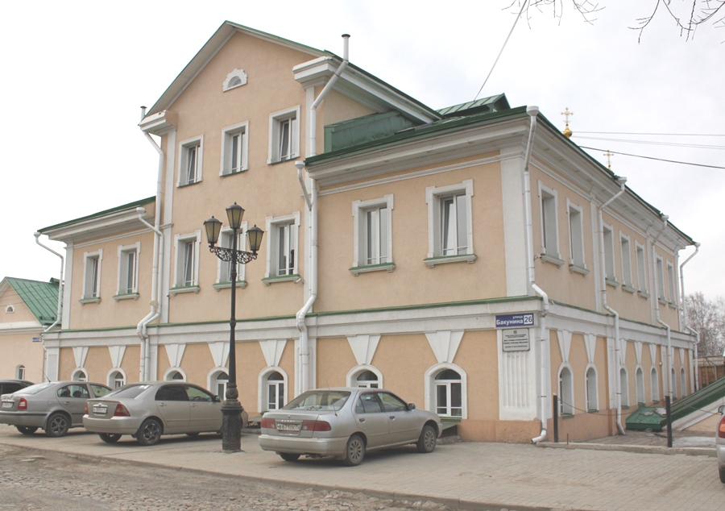
Благодарю за внимание!
ОГБУЗ «Центр общественного здоровья и медицинской профилактики»
г. Томск, ул. Бакунина, 26, телефон: (3822) 65-02-16
e-mail: profilaktika@tomsk.gov70.ru, сайт: profilaktika.tomsk.ru
Notes:
На этом наша лекция завершена. Если есть вопросы по теме, с удовольствием на них отвечу.
Ответы на вопросы.
Благодарю за внимание!

